Slide 1
08장. 서브 쿼리
이번 장에서는 역시 하나의 테이블에서 검색한 결과를 다른 테이블에 전달하여 새로운 결과를 검색하는 경우 사용하는 서브 쿼리로 다양한 검색을 해보도록 하겠습니다.

Slide 2
이 장에서 다룰 내용
1
서브 쿼리의 기본 개념
2
단일 행 서브 쿼리
2
3
서브 쿼리에서 그룹 함수의 사용
3
4
다중 행 서브 쿼리
3

Slide 3
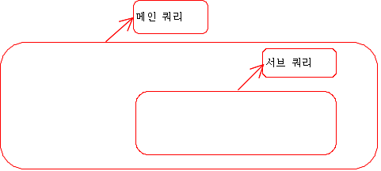
01. 서브 쿼리의 기본 개념
SCOTT의 부서명을 알아내기 위한 서브 쿼리문 부터 살펴봅시다.
SELECT DNAME
FROM DEPT
WHERE DEPTNO = ( SELECT DEPTNO
FROM EMP
WHERE ENAME='SCOTT' )

Slide 4
01. 서브 쿼리의 기본 개념
서브 쿼리는 하나의 SELECT 문장의 절 안에 포함된 또 하나의 SELECT 문장입니다.
그렇기에 서브 쿼리를 포함하고 있는 쿼리문을 메인 쿼리, 포함된 또 하나의 쿼리를 서브 쿼리라 합니다.
서브 쿼리는 비교 연산자의 오른쪽에 기술해야 하고 반드시 괄호로 둘러쌓아야 합니다.
서브 쿼리는 메인 쿼리가 실행되기 이전에 한번만 실행이 됩니다.

Slide 5
02. 단일 행 서브 쿼리
단일 행(Single Row) 서브 쿼리는 수행 결과가 오직 하나의 로우(행, row)만을 반환하는 서브 쿼리를 갖는 것을 말합니다.
단일 행 서브 쿼리문에서는 이렇게 오직 하나의 로우(행, row)로 반환되는 서브 쿼리의 결과는 메인 쿼리에 보내게 되는데 메인 쿼리의 WHERE 절에서는 단일 행 비교 연산자인 =, >, >=, <, <=, <>를 사용해야 합니다.

Slide 6
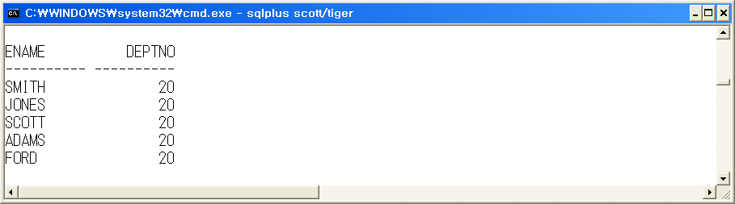
<탄탄히 다지기>
SCOTT과 같은 부서에서 근무하는 사원의 이름과 부서 번호를 출력하는 SQL 문을 작성해 보시오.
=> SELECT ENAME, DEPTNO
FROM EMP
WHERE DEPTNO = ( SELECT DEPTNO
FROM EMP
WHERE ENAME=‘SCOTT’);

Slide 7
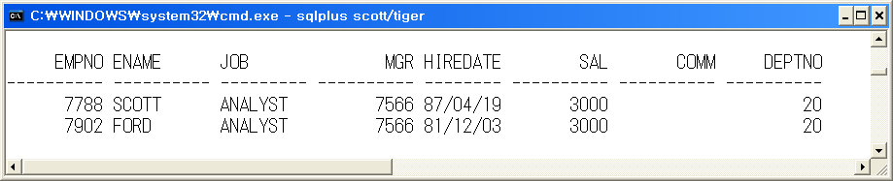
<탄탄히 다지기>
2. SCOTT와 동일한 직급을 가진 사원을 출력하는 SQL 문을 작성해 보시오.
=> SELECT *
FROM EMP
WHERE JOB =(SELECT JOB
FROM EMP
WHERE ENAME = ‘SCOTT’);

Slide 8
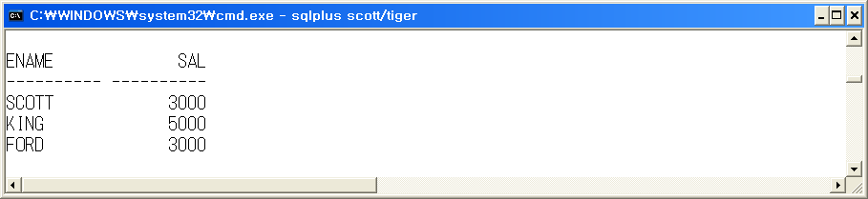
<탄탄히 다지기>
3. SCOTT의 급여와 동일하거나 더 많이 받는 사원 명과 급여를 출력하시오.
=> SELECT ENAME, SAL
FROM EMP
WHERE SAL >=(SELECT SAL
FROM EMP
WHERE ENAME =‘SCOTT’);

Slide 9
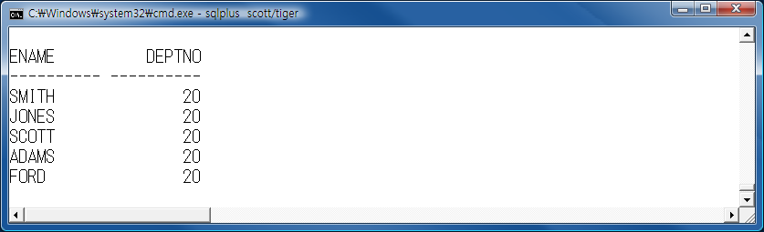
<탄탄히 다지기>
4. DALLAS에서 근무하는 사원의 이름, 부서 번호를 출력하시오.
=> SELECT ENAME, DEPTNO
FROM EMP
WHERE DEPTNO = (SELECT DEPTNO
FROM DEPT
WHERE LOC = ‘DALLAS’);

Slide 10
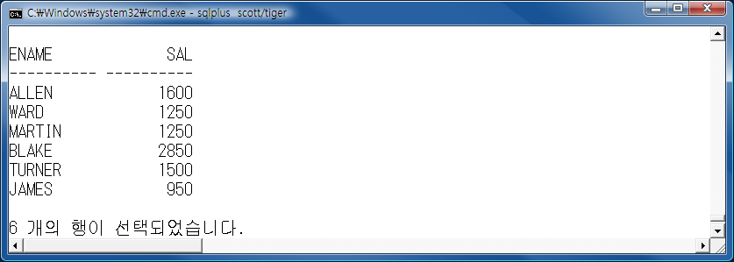
<탄탄히 다지기>
5. SALES(영업부) 부서에서 근무하는 모든 사원의 이름과 급여를 출력하시오.
=> SELECT ENAME, SAL
FROM EMP
WHERE DEPTNO = (SELECT DEPTNO
FROM DEPT
WHERE DNAME='SALES‘);

Slide 11
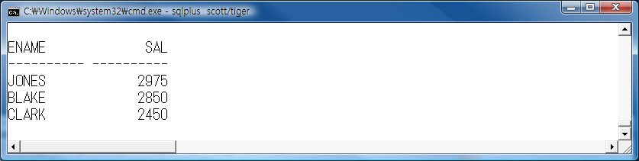
<탄탄히 다지기>
6. 직속상관이 KING인 사원의 이름과 급여를 출력하시오.
=> SELECT ENAME, SAL
FROM EMP
WHERE MGR = (SELECT EMPNO
FROM EMP WHERE ENAME='KING');

Slide 12
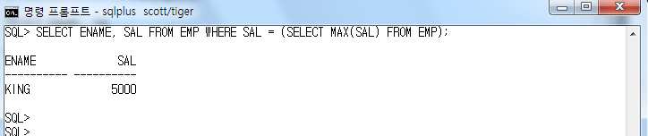
<탄탄히 다지기>
7. 사원테이블에서 최대급여금액와 최대급여를 받는 사원명을 출력하시오.
=> SELECT ENAME, SAL
FROM EMP
WHERE SAL = (SELECT MAX(SAL) FROM EMP)

Slide 13
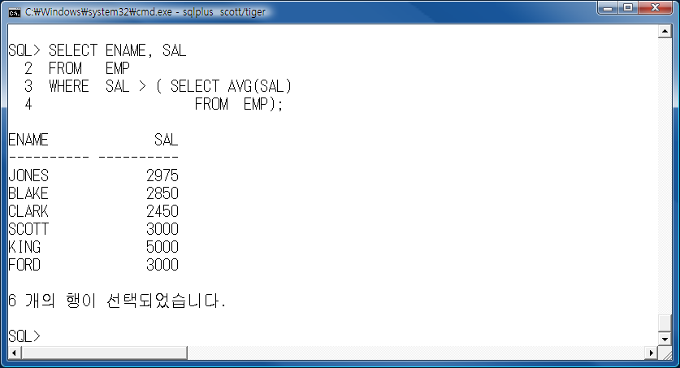
03. 서브 쿼리에서 그룹 함수의 사용
평균 급여를 구하는 쿼리문을 서브 쿼리로 사용하여 평균 급여보다 더 많은 급여를 받는 사원을 검색하는 문장은 다음과 같습니다.
SELECT ENAME, SAL
FROM EMP
WHERE SAL > ( SELECT AVG(SAL)
FROM EMP);

Slide 14
04. 다중 행 서브 쿼리
다중 행 서브 쿼리는 서브 쿼리에서 반환되는 결과가 하나 이상의 행일 때 사용하는 서브 쿼리입니다. 다중 행 서브 쿼리는 반드시 다중 행 연산자(Multiple Row Operator)와 함께 사용해야 합니다.
종류 | 의미
IN | 메인 쿼리의 비교 조건(‘=’ 연산자로 비교할 경우)이 서브 쿼리의 결과 중에서 하나라도 일치하면 참입니다.
ANY, SOME | 메인 쿼리의 비교 조건이 서브 쿼리의 검색 결과와 하나 이상이 일치하면 참입니다.
ALL | 메인 쿼리의 비교 조건이 서브 쿼리의 검색 결과와 모든 값이 일치하면 참입니다.
EXIST | 메인 쿼리의 비교 조건이 서브 쿼리의 결과 중에서 만족하는 값이 하나라도 존재하면 참입니다.

Slide 15
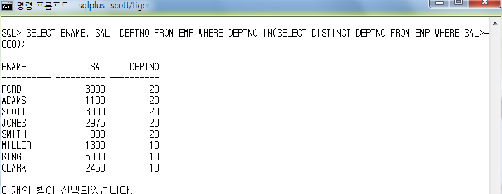
04. 다중 행 서브 쿼리
결과가 2개 이상 구해지는 쿼리문을 서브 쿼리로 기술할 경우에는 다중 행 연산자와 함께 사용해야 합니다.
주어진 문제가 3000 이상 받는 사원이 소속된 부서(10번, 20번)와 동일한부서에서 근무하는 사원이기에 서브쿼리의 결과 중에서 하나라도 일치하면 참인 결과를 구하는 IN 연산자와 함께 사용되어야 합니다.
SELECT ENAME, SAL, DEPTNO
FROM EMP
WHERE DEPTNO IN ( SELECT DISTINCT DEPTNO
FROM EMP
WHERE SAL>=3000);

Slide 16
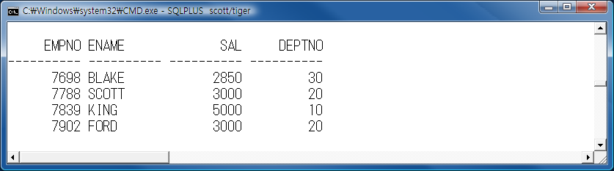
<탄탄히 다지기>
7. 부서별로 가장 급여를 많이 받는 사원의 정보(사원 번호, 사원이름, 급여, 부서번호)를 출력하시오.(IN 연산자 이용)
=> SELECT EMPNO, ENAME, SAL, DEPTNO
FROM EMP
WHERE SAL IN(SELECT MAX(SAL)
FROM EMP
GROUP BY DEPTNO);

Slide 17
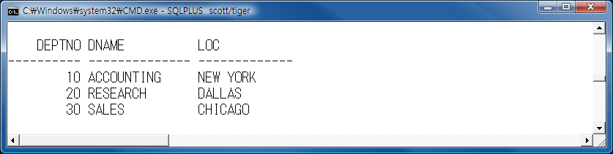
<탄탄히 다지기>
8. 직급(JOB)이 MANAGER인 사람의 속한 부서의
부서 번호와 부서명과 지역을 출력하시오.
=> SELECT DEPTNO, DNAME,LOC
FROM DEPT
WHERE DEPTNO IN (SELECT DEPTNO
FROM EMP
WHERE JOB='MANAGER');

Slide 18
4.2 ALL 연산자
ALL 조건은 메인 쿼리의 비교 조건이 서브 쿼리의 검색 결과와 모든 값이 일치하면 참입니다.
찾아진 값에 대해서 AND 연산을 해서 모두 참이면 참이 되는 셈이 됩니다. > ALL 은 “모든 비교값 보다 크냐”고 묻는 것이 되므로 최대값보다 더 크면 참이 됩니다.

Slide 19
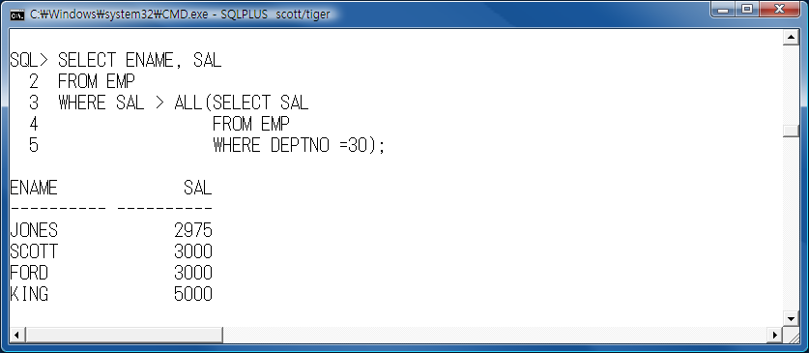
4.2 ALL 연산자
30번 소속 사원들 중에서 급여를 가장 많이 받는 사원보다 더 많은 급여를 받는 사람의 이름, 급여를 출력하는 쿼리문을 작성해 봅시다.
SELECT ENAME, SAL
FROM EMP
WHERE SAL > ALL(SELECT SAL
FROM EMP
WHERE DEPTNO =30);
위의 쿼리와 같은 결과
단일행 서브쿼리로 처리한 방법
SELECT ENAME, SAL
FROM EMP
WHERE SAL > (SELECT MAX(SAL)
FROM EMP
WHERE DEPTNO =30);

Slide 20
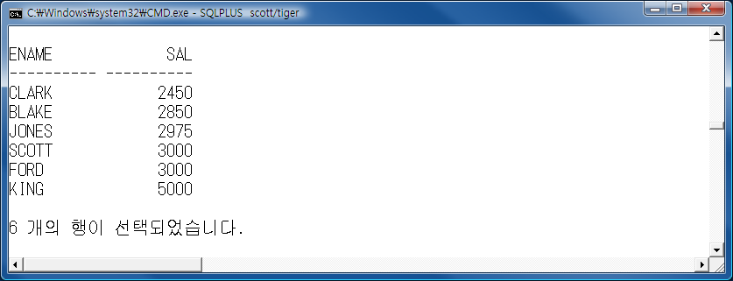
<탄탄히 다지기>
9. 영업 사원들 보다 급여를 많이 받는 사원들의 이름과 급여와 직급(담당 업무)를 출력하되 영업 사원은 출력하지 않습니다.
다중 행 서브쿼리 => SELECT ENAME, SAL, JOB FROM EMP
WHERE SAL> ALL( SELECT SAL
FROM EMP
WHERE JOB='SALESMAN');
단일 행 서브쿼리 => SELEC T ENAME, SAL, JOB FROM EMP
WHERE SAL> ( SELECT MAX(SAL)
FROM EMP
WHERE JOB='SALESMAN');

Slide 21
4.3 ANY 연산자
ANY 조건은 메인 쿼리의 비교 조건이 서브 쿼리의 검색 결과와 하나 이상만 일치하면 참입니다.
> ANY는 찾아진 값에 대해서 하나라도 크면 참이 되는 셈이 됩니다. 그러므로 찾아진 값 중에서 가장 작은 값 즉, 최소값 보다 크면 참이 됩니다.

Slide 22
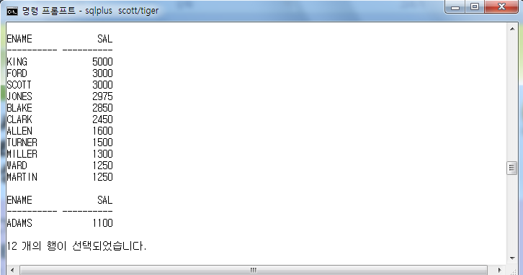
4.3 ANY 연산자
다음은 부서번호가 30번인 사원들의 급여 중 가장 작은 값(950)보다 많은 급여를 받는 사원의 이름, 급여를 출력하는 예제를 작성해 봅시다.
SELECT ENAME, SAL
FROM EMP
WHERE SAL > ANY ( SELECT SAL
FROM EMP
WHERE DEPTNO = 30 );
위의 쿼리와 같은 결과
단일행 서브쿼리로 처리한 방법
SELECT ENAME, SAL
FROM EMP
WHERE SAL > ( SELECT MIN(SAL)
FROM EMP
WHERE DEPTNO = 30 );

Slide 23
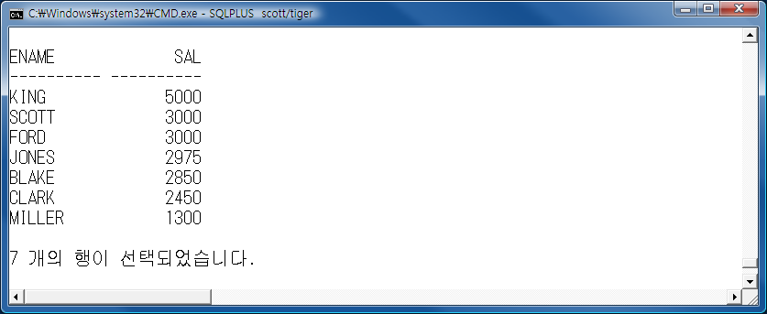
<탄탄히 다지기>
10. 영업 사원들의 최소 급여를 많이 받는 사원들의 이름과 급여와 직급(담당 업무)를 출력하되 영업 사원은 출력하지 않습니다.

Slide 24
www.drbook.co.kr
Thank You !
Dynamic_오라클 11g + PL/SQL 입문 8장

